Slide 1
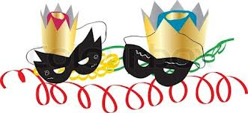
Fastelavnsfest
og det årlige grupperådsmøde
Tag hele familien med og kom til fastelavnsfest
Søndag d. 5. marts kl. 10.00 – 13.00
Ved Fort Vest, Ved Voldgraven 59A
Pris: 25 kr pr barn, voksne er gratis.
Kl. 10.00 Fastelavnsfest med tøndeslagning. Kom udklædt.
Tønder til forskellige aldersgrupper
Kl. 11.00 Fastelavnsboller og juice til alle
Kl.11.30 Mens børnene leger, sætter forældre og ledere
sig sammen og klarer det årlige grupperådsmøde og generalforsamling i Fort Vest Fondet.
En snak om gruppens nutid og fremtid,
hvad skal vi bruge energien på, gode ideer til gruppens
videre udvikling, de fysiske rammer i hytten mv.
Dagsorden for mødet kan ses på hjemmesiden.
Kl. 13.00 Fastelavnsfesten slutter
Tilmelding er nødvendig på www.rødovrespejderne.dk senest d. 1.marts
Rødovrespejderne

